Slide 1

단원 06
테이블 분석 패키지 pandas
인공지능소프트웨어학과
강환수 교수

Slide 2
6.1 pandas 개요
-

Slide 3
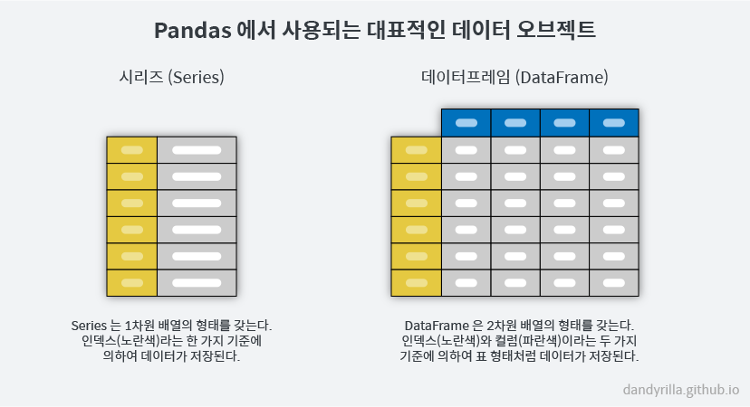
Pandas 개요
표 형식의 데이터를 처리하고 분석하기 위한 데이터 처리 라이브러리
주 자료 구조
Series와 DataFrame
NumPy를 기반으로 하며, Python, Cython, C 언어로 개발
엑셀과 유사한 작업 가능
데이터를 필터링, 변환, 집계 등 다양한 작업을 수행
대규모 데이터 처리에 유리
엑셀과 유사한 기능을 제공하지만 대용량 데이터를 더 효율적으로 처리

Slide 4
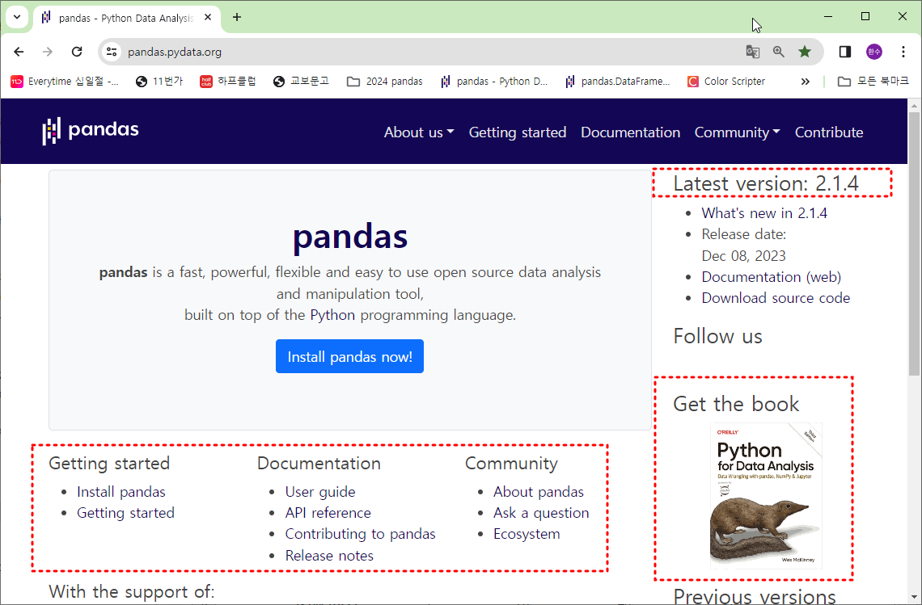
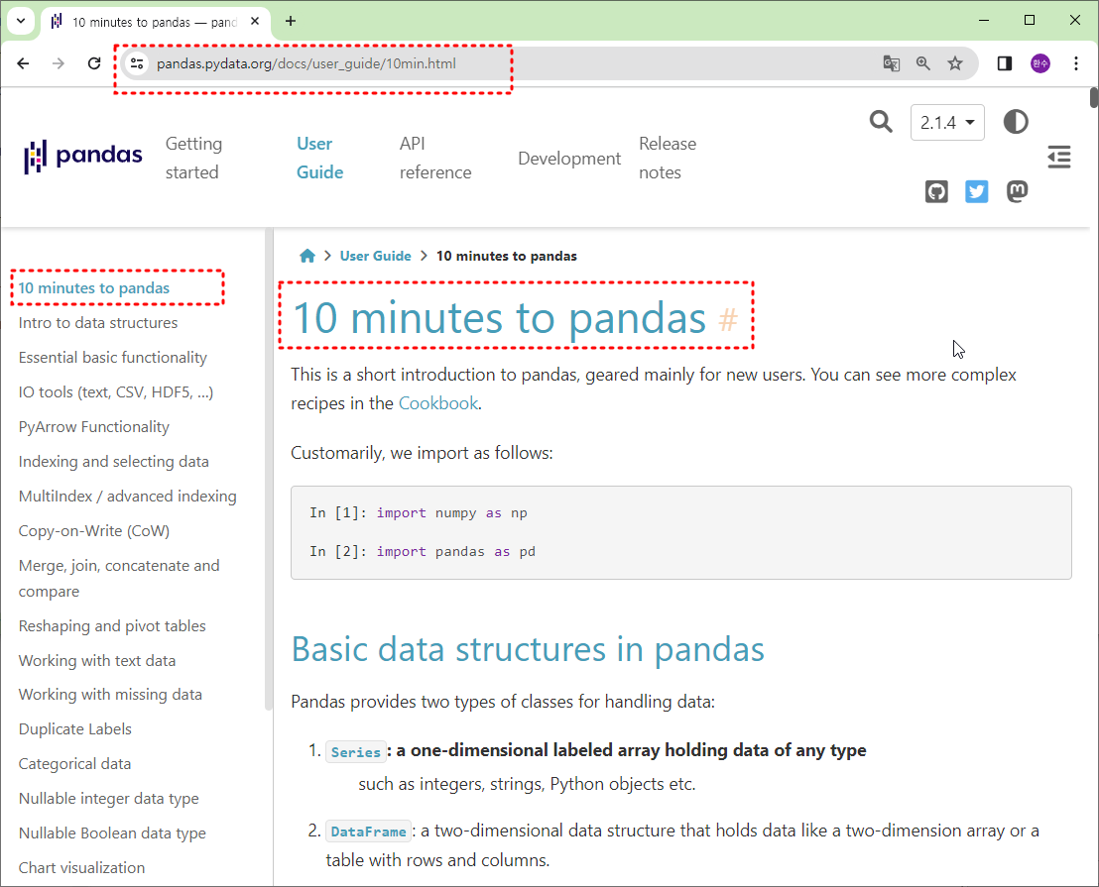
홈 페이지와 ten minutes to pandas
ten minutes to pandas
150여 개의 판다스 코드로 판다스를 이해할 수 있도록 구성

Slide 5
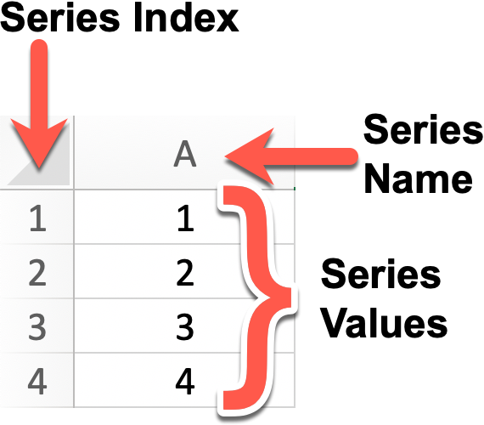
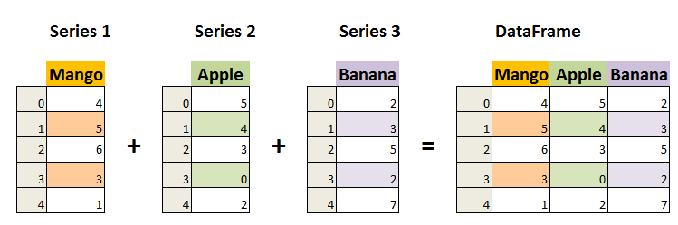
시리즈 개요
values, index, name
numpy에서 제공하는 1차원 배열과 비슷
각 데이터의 의미를 표시하는 인덱스(index)를 붙일 수 있음
데이터 자체는 값(values)
시리즈의 이름인 name 속성도 제공
시리즈
테이블 형태의 데이터프레임(DataFrame)의 열에 해당하는 자료 구조
즉, 여러 시리즈가 모여 데이터프레임이 생성

Slide 6
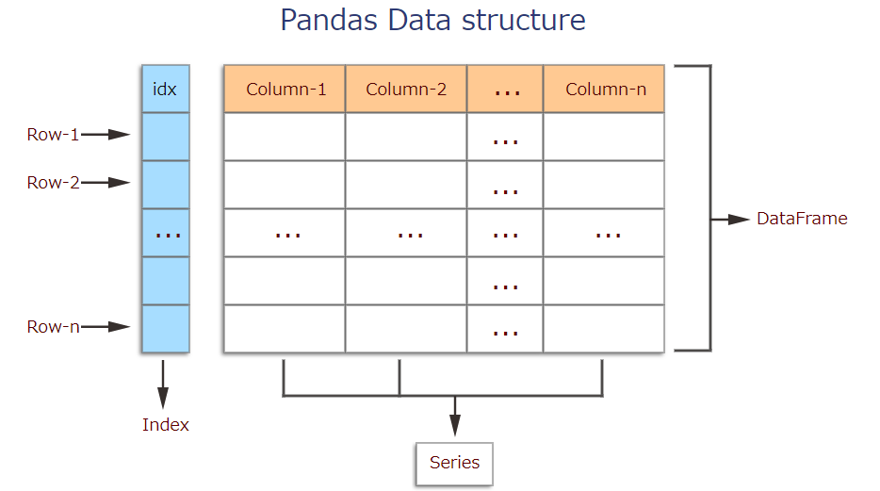
데이터프레임 개요
레이블이 지정된 축 행과 열이 있는 이종 테이블 형식 데이터 구조
데이터프레임은 2차원 데이터 구조
데이터프레임은 데이터, 행(인덱스)과 열(칼럼 라벨)의 세 가지 구성 요소로 구성
데이터프레임은 행과 열에 이름을 붙일 수 있음
따로 붙이지 않으면 RangeIndex라는 0으로 시작하는 시퀀스(sequences)의 정수가 붙음
데이터프레임의 행과 열에 따로 붙이는 이름
행과 열 레이블(label)이라 하며 속성 index와 columns에 저장
행과 열의 레이블이 붙여져도 0부터 시작되는 정수 시퀀스는 사용이 가능

Slide 7
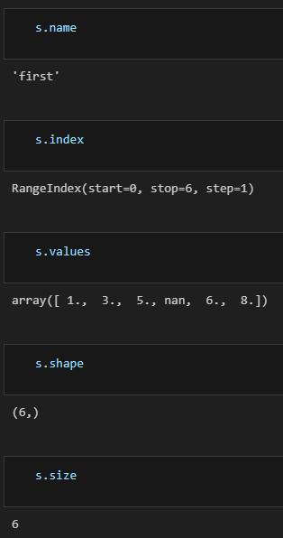
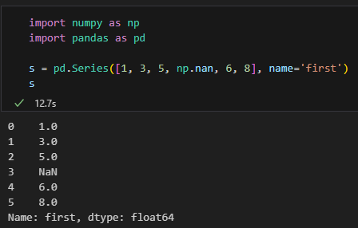
Series 생성
키워드 인자 name='first'로 속성 name 지정이 가능

Slide 8
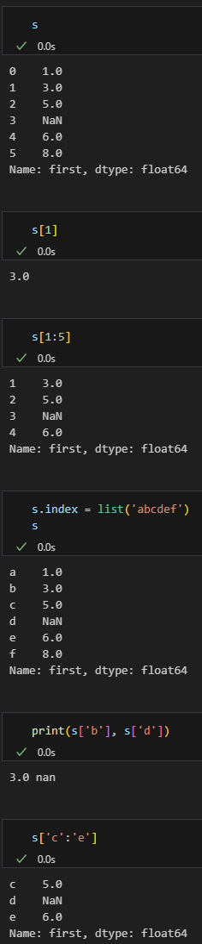
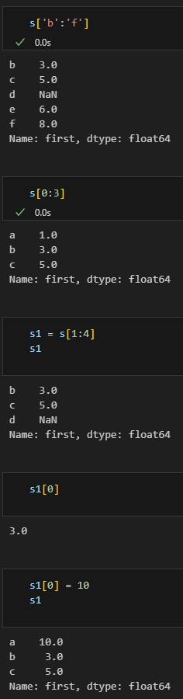
시리즈 인덱싱과 index, 슬라이싱 1/2
레이블 슬라이싱 s[‘b’:’f’]
b에서 f까지

Slide 9
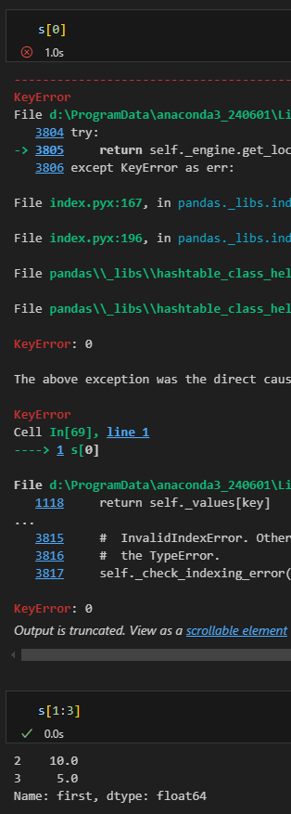
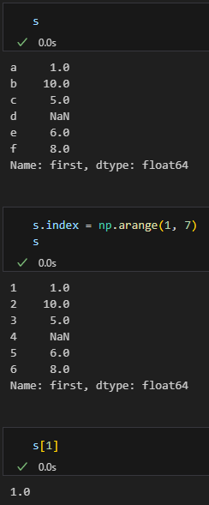
시리즈 인덱싱과 index, 슬라이싱 2/2
새로운 정수 인덱스를 부여
단일 색인 s[1]
부여된 색인 정수로 참조
슬라이싱 색인 s[1:3]
0부터 시작하는 기본 색인
1에서 2까지

Slide 10
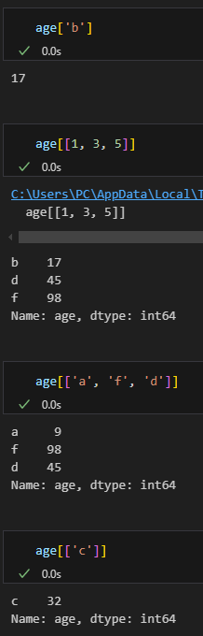
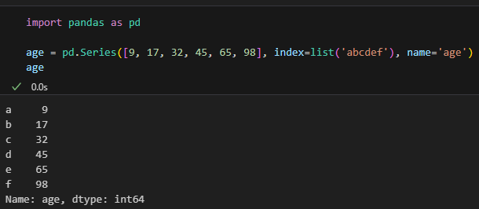
시리즈 고급 인덱싱
df[[첨자_목록]]으로 각 원소로 구성된 시리즈를 반환

Slide 11
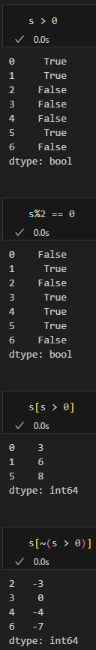
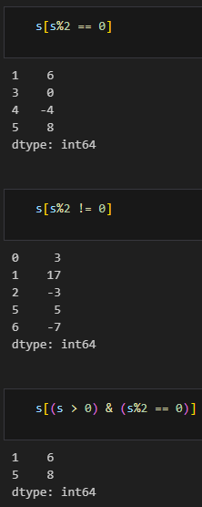
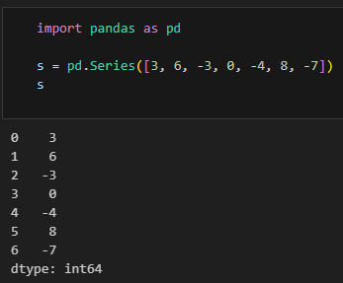
시리즈 논리 참조(불리안 인덱싱)
조건 s > 0
논리(boolean) 결과의 시리즈를 반환
s[s > 0]
조건 연산을 만족하는 값으로 구성된 시리즈를 반환

Slide 12
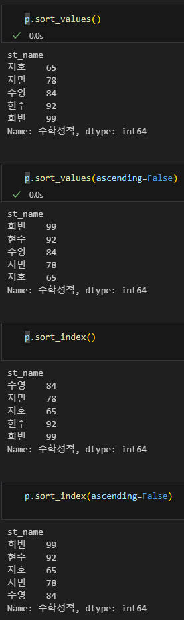
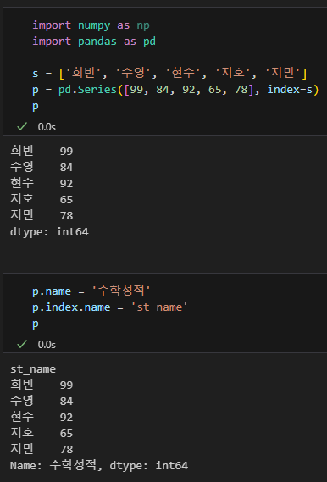
Series의 정렬
시리즈의 name과 index의 name도 지정
시리즈의 출력에서도 시리즈의 name과 index의 name도 표시
시리즈의 함수 sort_values()
시리즈의 값을 오름차순으로 정렬
시리즈의 함수 sort_values(ascending=False)
시리즈의 값을 내림차순으로 정렬
시리즈의 함수 sort_index()
학생이름인 index의 값을 오름차순으로 정렬
시리즈의 함수 sort_index(ascending=False)
index의 값을 내림차순으로 정렬

Slide 13
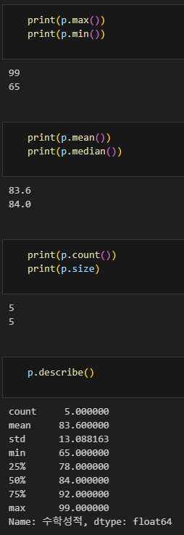
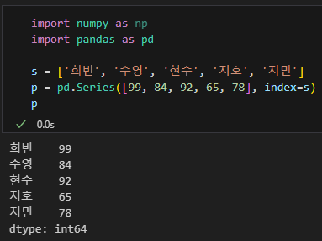
시리즈의 기본 통계 함수
함수 mean(), median()
시리지의 최댓값과 최솟값
함수 max(), min()
시리즈의 평균값과 중간값
함수 count()와 속성 size
시리즈의 원소 수
describe()
다양한 통계 값 일괄 표시

Slide 14
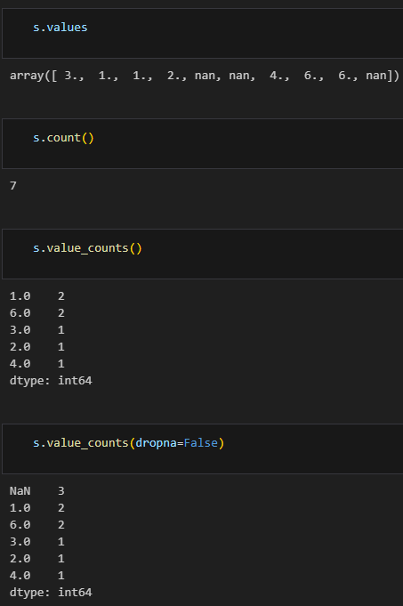
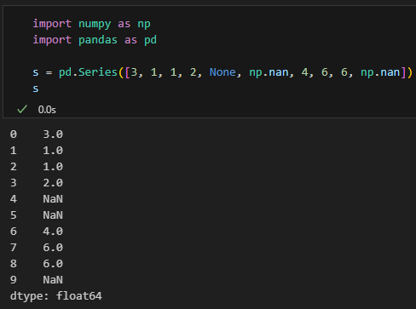
메소드 count(), value_counts()
np.nan이나 None: 값이 없는 결측값(missing value)
결측값은 NaN(Not a Number)이나 nan으로 표시
함수 s.count()
결측값을 제외한 값의 시리즈의 원소 수가 반환
함수 s.value_counts()
고유한 값의 개수를 포함하는 시리즈를 반환
첫 번째 요소가 가장 자주 발생하는 요소가 되도록 내림차순으로 정렬
기본적으로 결측 값인 NA 값을 제외
키워드 인자 dropna=False로 결측값인 NA 값을 포함

Slide 15
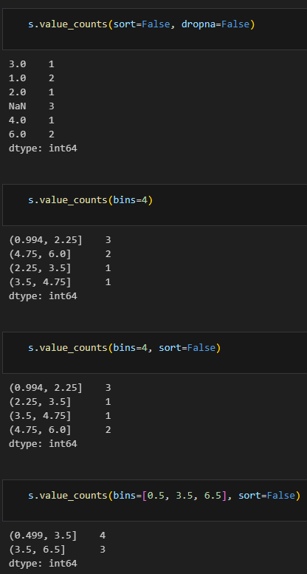
s.value_counts(bins=4)
키워드 인자 bins=4로 각 값의 빈도를 구하는 구간 수를 지정
결과 시리즈의 첨자가 구간
값이 해당 구간의 빈도수
많은 빈도 구간부터 정렬되어 표시
구간의 왼쪽은 미포함이며 오른쪽은 포함
반 열린 구간(half-open bins) 방식

Slide 16
6.2 데이터프레임 생성
-

Slide 17
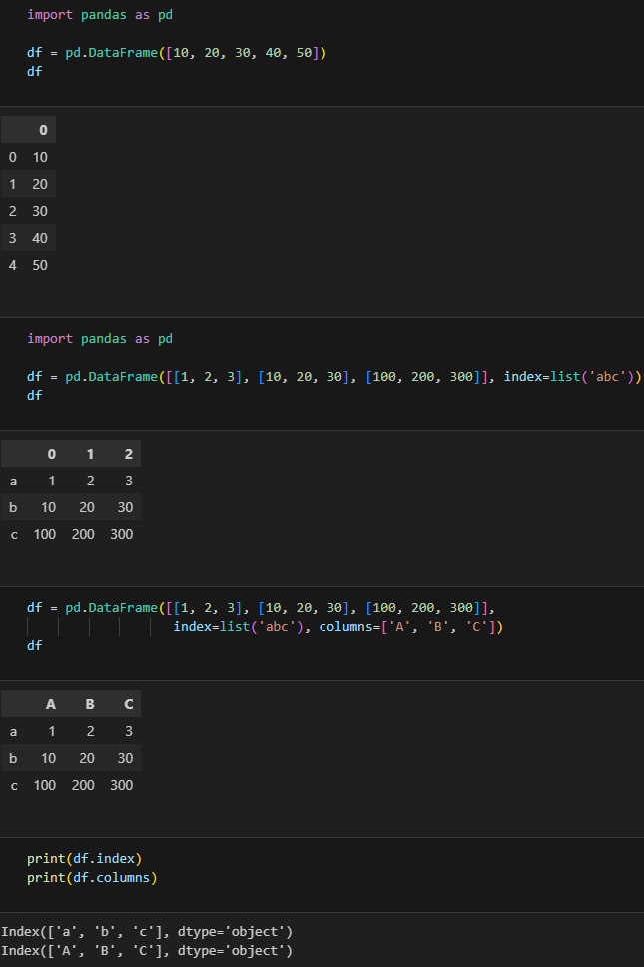
2차원 행렬의 테이블 데이터 사용
첫 인자에 1차원 리스트를 사용
하나의 열이 있는 데이터프레임을 생성
행과 열의 레이블은 기본인 RangeIndex()인 정수 시퀀스

Slide 18
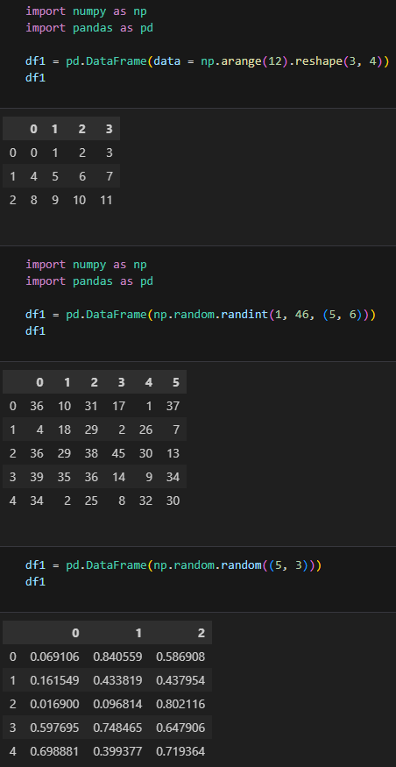
2차원 행렬의 테이블 데이터 사용
첫 인자에 1차원 리스트를 사용
하나의 열이 있는 데이터프레임을 생성
행과 열의 레이블은 기본인 RangeIndex()인 정수 시퀀스

Slide 19
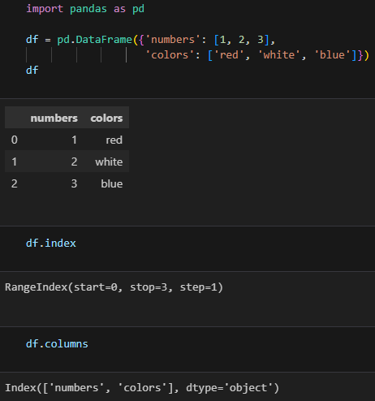
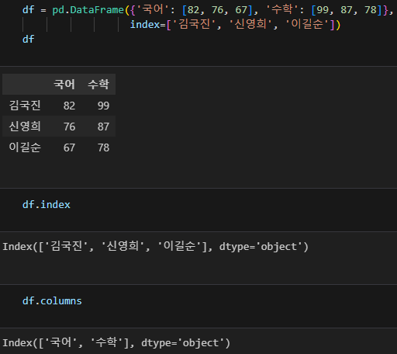
dict의 테이블 데이터 사용
dict 형태의 자료를 사용
키가 데이터프레임 열의 제목인 레이블
열은 입력한 순서대로

Slide 20
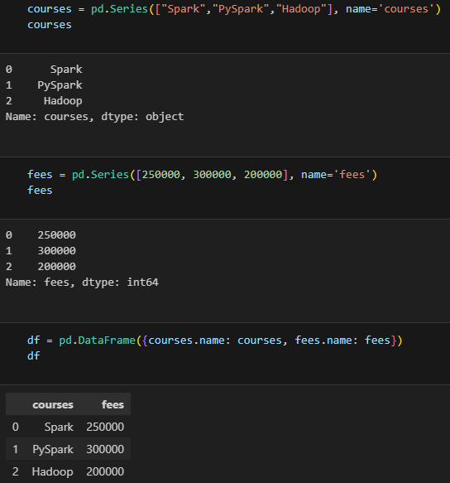
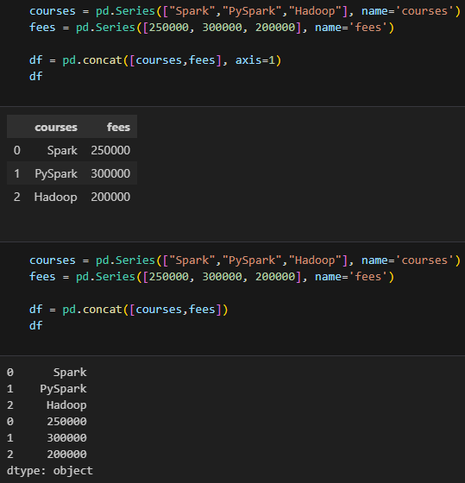
여러 Series로 DataFrame 생성

Slide 21
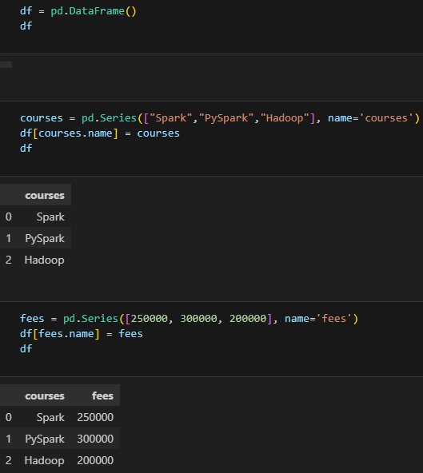
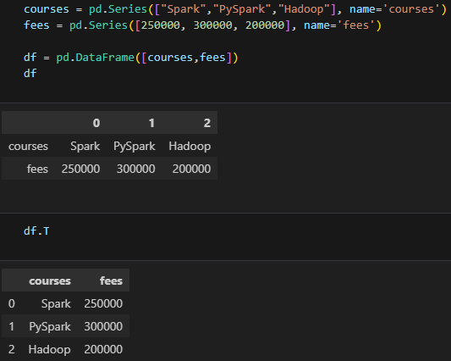
다양한 데이터프레임 생성 방법
하나의 시리즈가 행이 됨
시리즈의 name은 행의 index가 됨

Slide 22
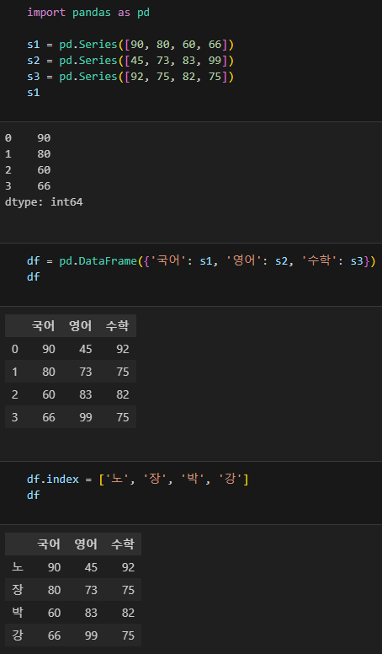
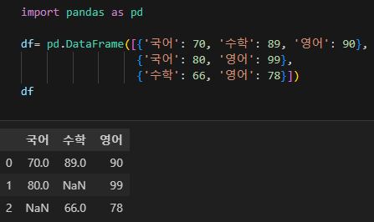
여러 dict의 목록 데이터 사용
사전의 목록
[dict1, dict2, …]
하나의 dict 항목이 하나의 행에 해당
키에 해당하는 값이 없으면 결측값인 NaN이 입력

Slide 23
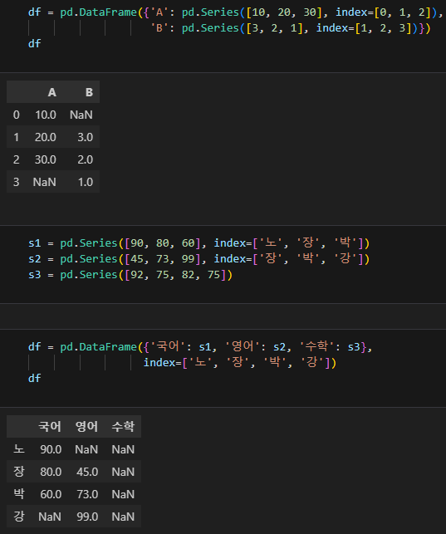
데이터프레임의 결측값 표시 NaN
Not A Number
시리즈의 인덱스가 바로 데이터프레임의 행 레이블이 됨
시리즈의 인덱스와 같은 데이터프레임의 인덱스에 값이 저장
지정되지 않은 원소는 결측값인 NaN(Not a Number)으로 저장
시리즈 2개를 index를 붙여 생성하고, 1개는 기본 인덱스로 생성
시리즈를 사용하고 index도 지정해서 df를 생성
결과적으로 데이터프레임의 행 레이블에 맞는 시리즈 인덱스의 자료만이 저장

Slide 24
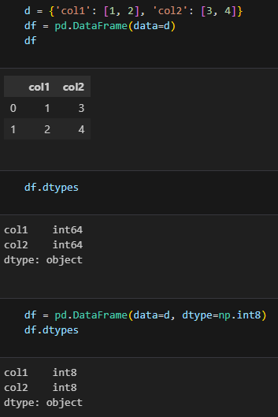
df.dtype
자료형

Slide 25
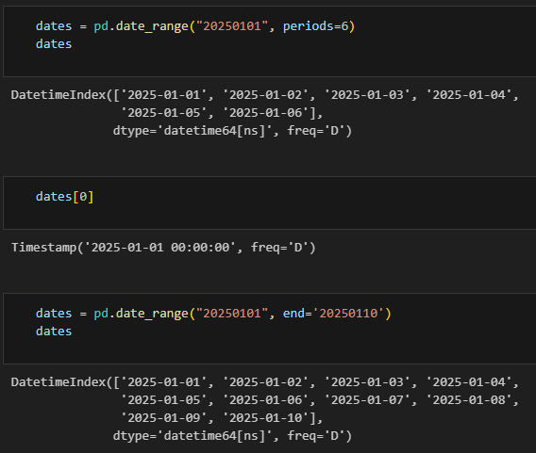
여러 날짜 시퀀스를 위한 함수 date_range()
함수 date_range()
연속된 날짜인 DatetimeIndex 생성
2025년 1월 1일부터 6일간의 시퀀스를 생성
위 반환 값의 원소는 시간 정보를 나타내는 Timestamp 자료형
인자 periods가 없다면 end 인자로 지정
인자 end는 포함되며 마지막 값

Slide 26
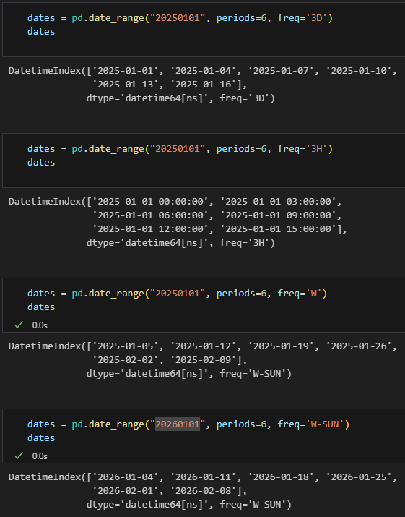
인자 freq='3D’ 등
인자 freq='3D’
다음 시퀀스를 3일 후로 지정
인자 freq='3H’
다음 시퀀스를 3시간 후로 지정
인자 freq='W’
다음 시퀀스를 1주 후로 지정
시작일은 start에 지정한 날을 포함해서 이후 첫 일요일이 시작
키워드 인자 freq='W-SUN'

Slide 27
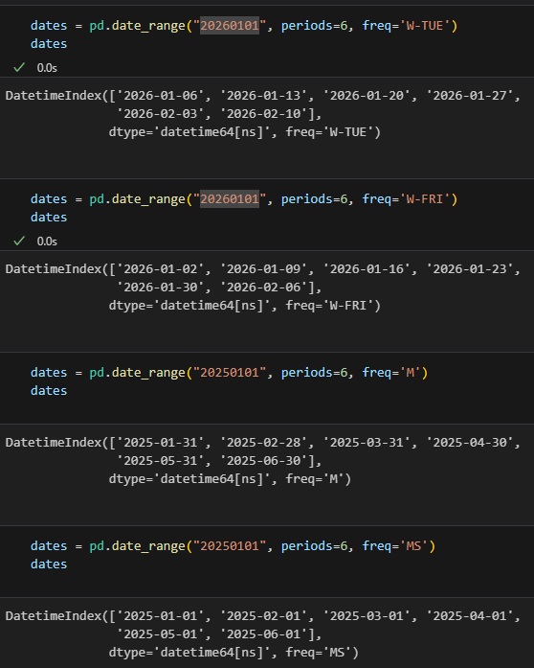
인자 freq=‘W-TUE’ 등
키워드 인자 freq='W-TUE’
시작일이 매주 화요일
키워드 인자 freq='W-FRI’
시작일이 매주 금요일
인자 freq='M'로 다음 시퀀스를 1달 후로 지정
시작일은 start에 지정한 날을 포함해서 월의 마지막 일자가 시작
인자 freq='MS'로 지정
시작일은 start에 지정한 날을 포함해서 월의 마지막 시작 일자가 됨

Slide 28
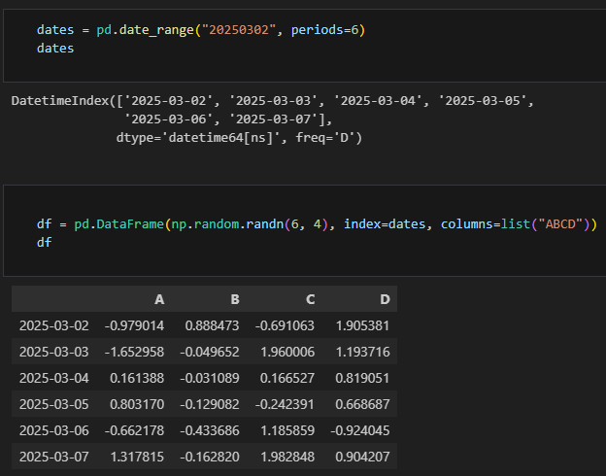
날짜를 포함한 데이터프레임
변수 dates에는 연속된 날짜 6개가 저장
자동으로 freq='D'
위 dates를 index로 지정
열 명은 각각 A, B, C, D로 지정한 df 생성

Slide 29
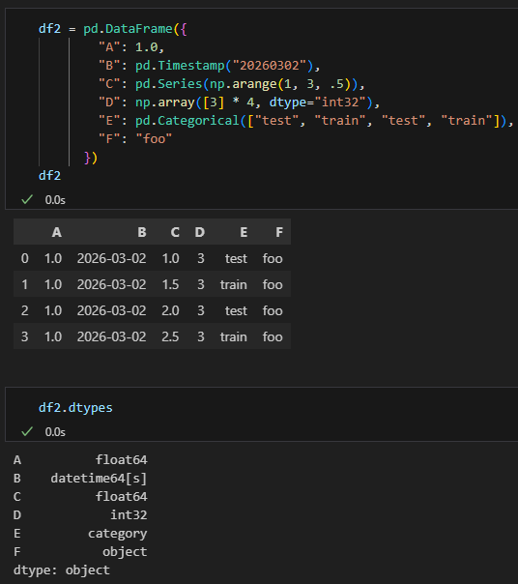
다양한 자료형으로 구성된 데이터프레임
데이터프레임 df2
열 명이 ‘A'에서 ’F’
행 명이 0에서 3

Slide 30
6.3 DataFrame의 다양한 참조
-

Slide 31
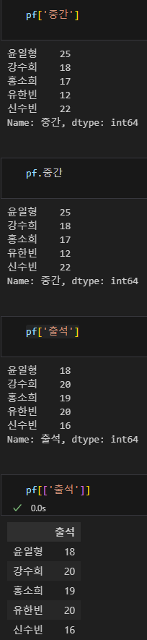
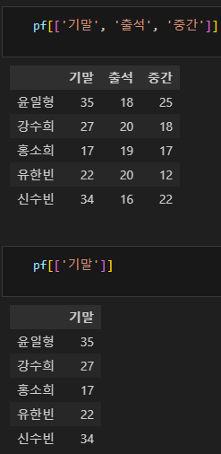
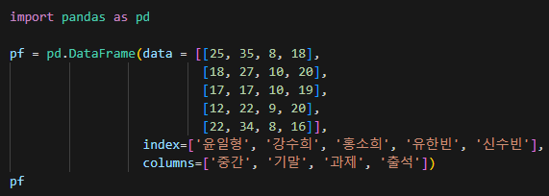
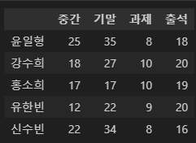
데이터프레임 열 참조
열로 구성된 시리즈 반환
df[‘열명’]
df.열명
열로 구성된 데이터프레임 반환
df[[‘열명’]]
df[[‘열명1’, ‘열명2’, ‘열명3’ …]]

Slide 32
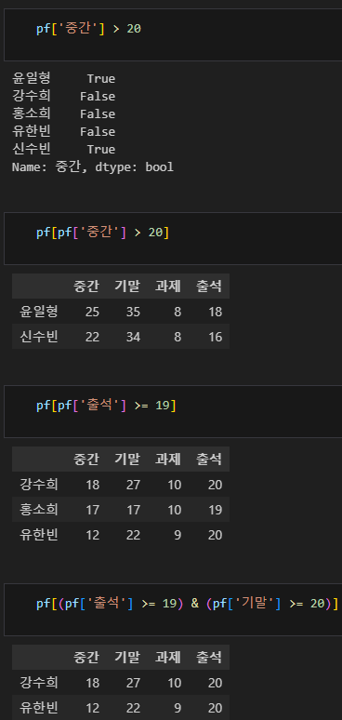
조건에 맞는 행 참조
df[조건]

Slide 33
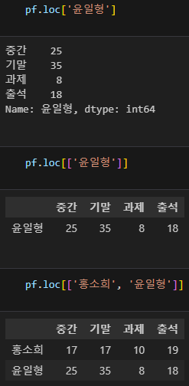
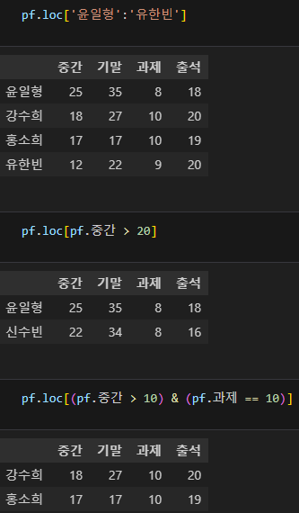
df.loc[]
레이블이나 부울 배열을 통해 행과 열 그룹에 참조
조건
df.loc[조건]
단일 레이블
df.loc[1], df.loc[‘a’]
레이블 목록 또는 배열
df.loc[[‘a’, ‘b’, ‘c’]
레이블 슬라이스
df.loc[‘a’:’c’]

Slide 34
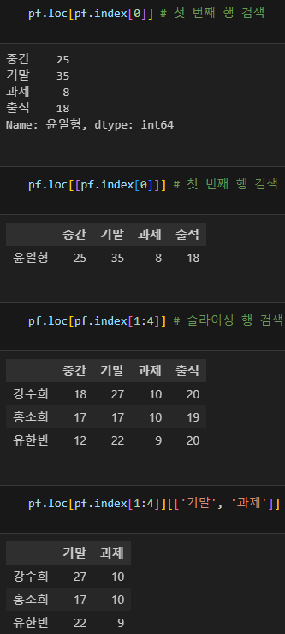
loc[index[i]]로 행 참조
pf.loc[pf.index[0]]으로 첫 번째의 행 결과를 시리즈로 반환
pf.index[0]는 첫 번째 행 이름을 반환

Slide 35
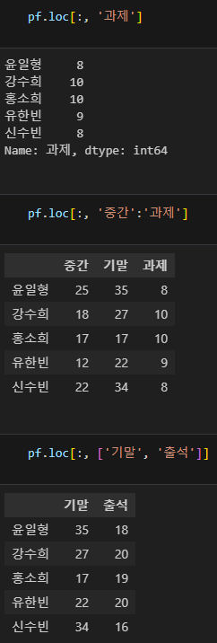
열 참조
pf.loc[:, '열명']으로 ‘열명’ 전체를 시리즈로 반환

Slide 36


loc[:, columns[i]]로 열 참조
df.loc[:, pf.columns[0]]으로 첫 번째 열 결과를 시리즈로 반환
df.columns[0]은 첫 번째 열 이름을 반환

Slide 37


행과 열 참조
df.loc['행명', '열명']으로 행과 열에 맞는 한 원소를 참조

Slide 38

df.iloc[정수] 참조
행 참조
df.iloc[정수]로 정수 index의 행을 참조

Slide 39

df.iloc[:, 정수] 참조
열 참조
df.iloc[:, 정수]로 정수 columns의 열을 참조

Slide 40


df.iloc[행번호, 열번호] 참조
행과 열에 대당하는 원소나 시리즈, 데이터프레임 참조열 참조
df.iloc[행번호, 열번호]

Slide 41

at['행명', '열명'] 참조
레이블 기반으로 참조하는 방식으로 단 하나의 원소를 참조
하나의 값을 참조하므로 속도가 빠른 장점

Slide 42

iat[i, j] 참조
정수 첨자 기반의 참조 방식으로 단 하나의 원소를 참조

